Slide 1

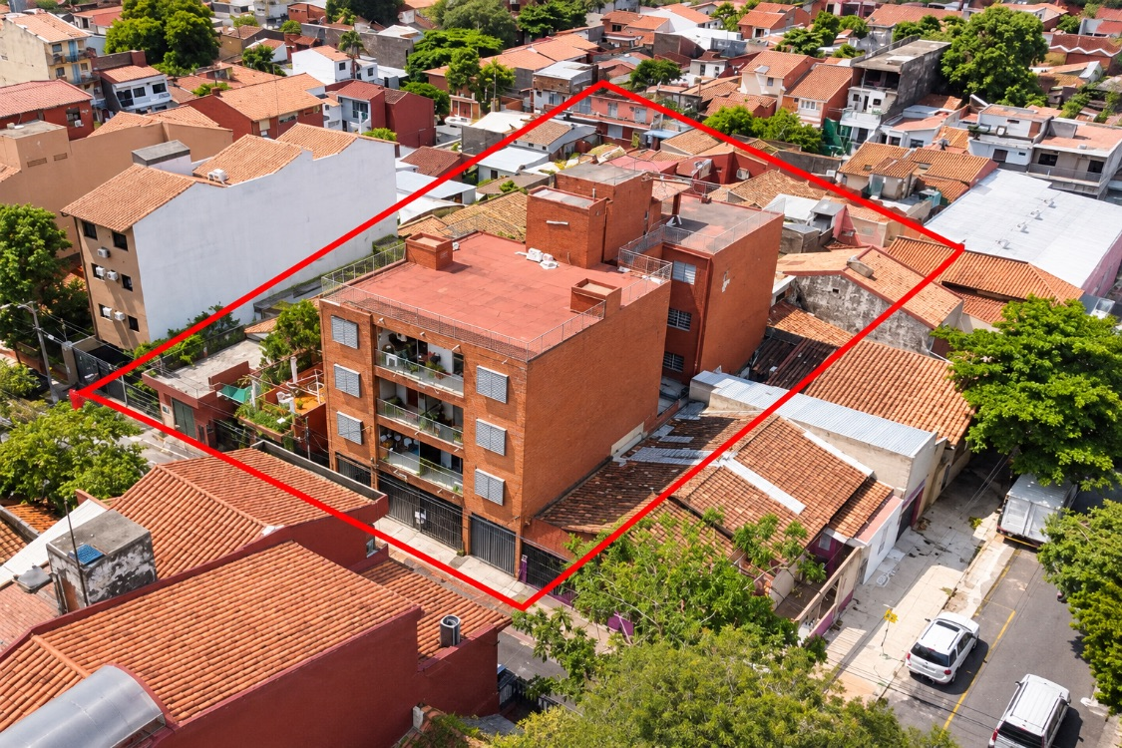
EDIFICIO DE RENTA EN VENTA
Edificio
Ciudad Nueva
9 de Marzo c/ Mayor Bullo · Ciudad Nueva, Asunción
USD 340.000
13 + 1
Precio de venta
Departamentos + local comercial
Versión preliminar · Datos informados, sin verificación documental · WEB ID 143028006-118
Notes:
Foto: vista aérea recibida (5.jpg), sin recorte (modo panel). El contorno rojo viene de la fuente. Precio, dirección, composición y WEB ID: pedido del founder 2/10/2026. Fuentes: descripción comercial, detalle de alquileres y planilla de rentabilidad recibidos el 2/10/2026 (WEB ID 143028006-118).

Slide 2

RESUMEN DEL INMUEBLE
Edificio de renta con 13 departamentos y un local comercial
Composición y ocupación según la información recibida del propietario. Las cifras de ingreso surgen del detalle de alquileres y de la planilla de rentabilidad entregados con la oferta.
USD 340.000
6 · 6 · 1
1
Precio de venta
Dptos. de 1, 2 y 3 dormitorios
Local comercial
Gs 19.550.000
11,31%
10,15%
Ingreso mensual informado
Rentabilidad bruta sobre precio
Neta según gastos informados
Ocupación informada: todas las unidades y el local, alquilados. Ocupación verificada documentalmente: pendiente (contratos y cobros a revisar).
Meridiano Capital · Edificio Ciudad Nueva · Venta · Versión preliminar
02
Notes:
Mix y ocupación: descripción comercial. Ingreso: suma verificada del detalle (Gs 19.550.000). Rentabilidades recalculadas: bruta 11.3115%, neta según gastos informados 10.1456% sobre el precio. Fuentes: descripción comercial, detalle de alquileres y planilla de rentabilidad recibidos el 2/10/2026 (WEB ID 143028006-118).

Slide 3
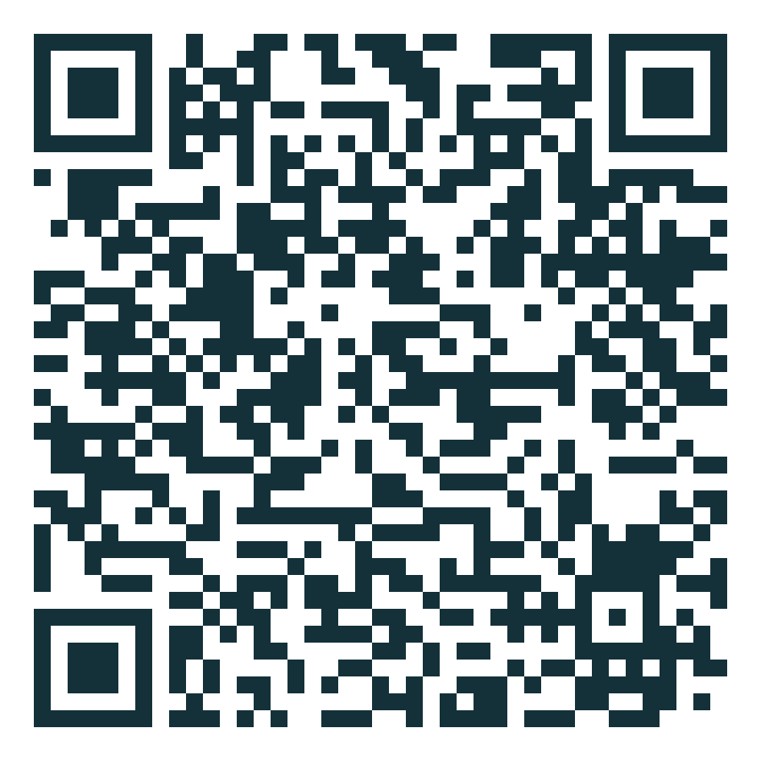
UBICACIÓN Y ENTORNO
Ciudad Nueva, en el entorno comercial del Mercado 4
DIRECCIÓN INFORMADA
UBICAR LA INTERSECCIÓN
9 de Marzo c/ Mayor Bullo, barrio Ciudad Nueva, Asunción.
Escanear o hacer clic para abrir Google Maps en 9 de Marzo y Mayor Bullo.
ENTORNO COMERCIAL
Próximo al Mercado 4, según la descripción recibida.
CONECTIVIDAD
Aproximadamente a una cuadra de la Av. Eusebio Ayala, según la descripción recibida.
Abrir en Google Maps
TERRAZA
La marca corresponde a la intersección informada, como referencia. La parcela exacta y las distancias al entorno se confirman en la visita.
Terraza amplia en el cuarto nivel, con vistas abiertas sobre la ciudad.
Meridiano Capital · Edificio Ciudad Nueva · Venta · Versión preliminar
03
Notes:
Dirección, Mercado 4, 'una cuadra de Eusebio Ayala' y terraza en el cuarto piso: datos recibidos, no verificados en campo. No se incluyen distancias ni tiempos de traslado. Mapa: enlace + QR a búsqueda de la intersección en Google Maps (https://www.google.com/maps/search/?api=1&query=9+de+Marzo+y+Mayor+Bullo%2C+Asunci%C3%B3n%2C+Paraguay). No fue posible incrustar un mapa cartográfico: la red del entorno de producción bloqueó los servidores de mapas (ver control interno).

Slide 4
DISTRIBUCIÓN DE LAS UNIDADES
Cuatro niveles de departamentos más terraza
Nivel | Composición según el detalle de alquileres | Alquiler mensual
Tercer piso | 2 × 2 dorm. · 2 × 1 dorm. | Gs 5.300.000
Segundo piso | 4 × 2 dorm. · 1 × 1 dorm. | Gs 7.350.000
Primer piso | 1 × 1 dorm. · 1 × 3 dorm. | Gs 2.900.000
Planta baja | 2 × 1 dorm. · cochera · cochera y departamento | Gs 4.000.000
Total | 15 conceptos del detalle | Gs 19.550.000
Para conciliar antes de la compra. Las 13 filas de departamentos coinciden con el mix informado (6 de 1, 6 de 2 y 1 de 3 dormitorios). El detalle agrega una cochera y una fila “cochera y departamento”, y no identifica por separado el local comercial. Se presenta el total como ingreso informado, sin dar por conciliada su composición.
Meridiano Capital · Edificio Ciudad Nueva · Venta · Versión preliminar
04
Notes:
Composición por nivel transcrita del detalle de alquileres, en su orden original. 'Cochera y departamento' NO se interpreta como local ni como unidad adicional (pendiente). Gráfico nativo editable con los subtotales por nivel.

Slide 5
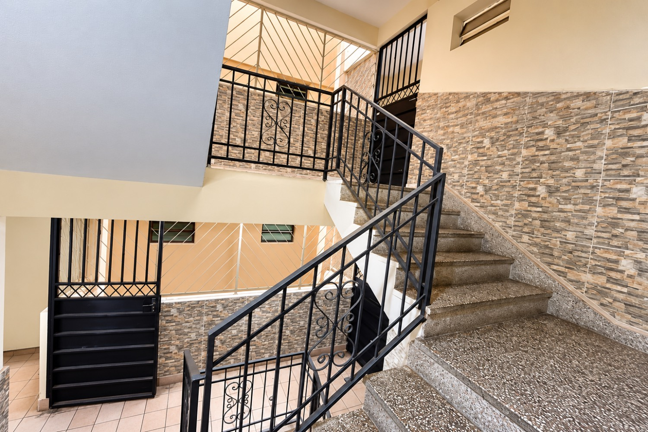
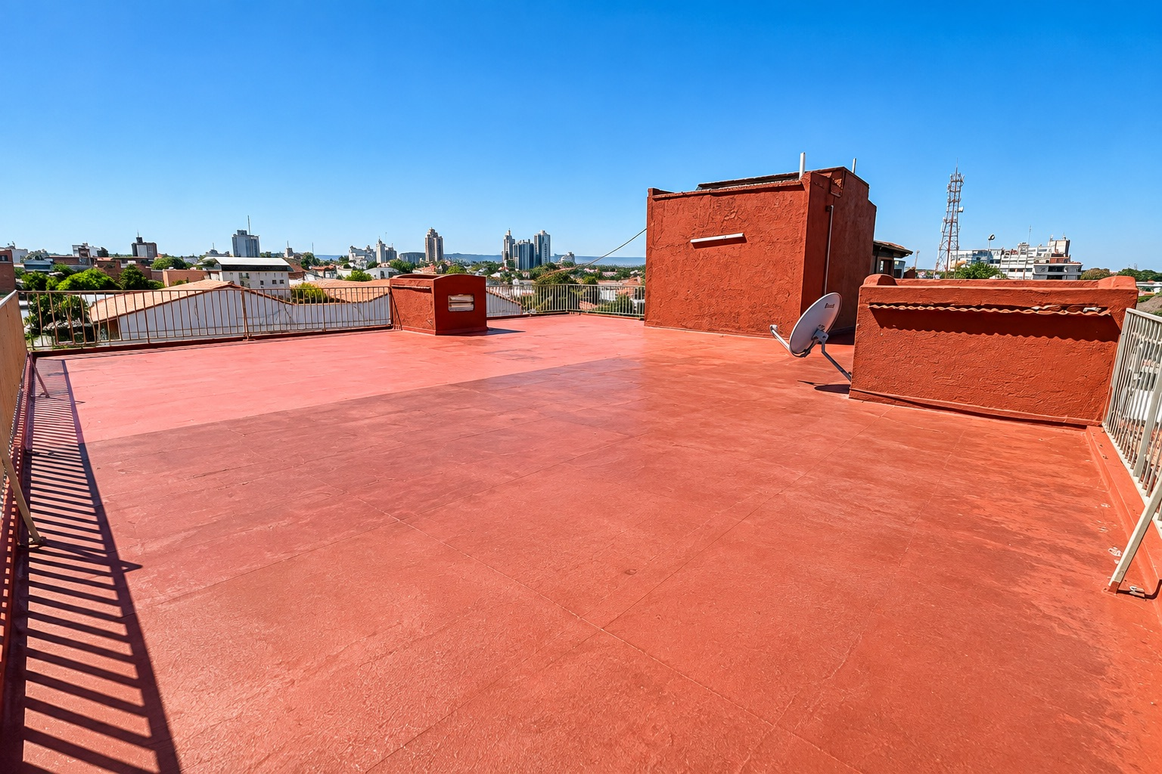

RECORRIDO FOTOGRÁFICO
Circulación común y terraza
Escalera y circulación común
Terraza superior
Escalera con baranda metálica y revestimiento en las áreas comunes.
Terraza amplia con vistas abiertas hacia el skyline de Asunción.
Meridiano Capital · Edificio Ciudad Nueva · Venta · Versión preliminar
05
Notes:
Fotos recibidas, sin edición ni recorte (proporción 3:2 en marco 3:2). No se atribuyen a un piso o unidad. La fachada se muestra en la vista aérea de la portada. No se recibieron fotos de interiores de las unidades ni del local comercial.

Slide 6
ALQUILERES INFORMADOS
Ingreso mensual informado: Gs 19.550.000
Nivel | Concepto | Mensual
Tercer piso | 2 dorm. | Gs 1.500.000
Tercer piso | 2 dorm. | Gs 1.500.000
Tercer piso | 1 dorm. | Gs 1.200.000
Tercer piso | 1 dorm. | Gs 1.100.000
Segundo piso | 2 dorm. | Gs 1.600.000
Segundo piso | 2 dorm. | Gs 1.500.000
Segundo piso | 2 dorm. | Gs 1.500.000
Segundo piso | 2 dorm. | Gs 1.500.000
Segundo piso | 1 dorm. | Gs 1.250.000
Nivel | Concepto | Mensual
Primer piso | 1 dorm. | Gs 1.300.000
Primer piso | 3 dorm. | Gs 1.600.000
Planta baja | 1 dorm. | Gs 1.200.000
Planta baja | 1 dorm. | Gs 900.000
Planta baja | Cochera | Gs 700.000
Planta baja | Cochera y departamento | Gs 1.200.000
Total | 15 conceptos | Gs 19.550.000
Montos mensuales en guaraníes, transcritos del detalle recibido. Equivalente de referencia: USD 3.205 por mes al tipo de cambio de la planilla (Gs 6.100 por USD, fecha no informada; no es la cotización actual).
Meridiano Capital · Edificio Ciudad Nueva · Venta · Versión preliminar
06
Notes:
Transcripción literal del detalle (texto 'Cochera y dpto' desarrollado como 'Cochera y departamento'). Suma recalculada = Gs 19.550.000 = total indicado. Sin datos de inquilinos. Estado: transcrito, sin contratos ni comprobantes de cobro.

Slide 7
INGRESOS Y EGRESOS INFORMADOS
Del ingreso bruto al resultado según la planilla
Concepto | Base | USD por año
Ingreso mensual | Gs 19.550.000 ÷ 6.100 | USD 3.205 / mes
Ingreso bruto anual | Ingreso mensual × 12 | USD 38.459
Impuesto anual informado | Planilla recibida | – USD 2.764
Gastos anuales informados | Planilla recibida | – USD 1.200
Resultado neto según gastos informados | Bruto – egresos informados | USD 34.495
NO INCLUIDOS EN LA PLANILLA
Mantenimiento y reparaciones
Administración
Seguros
Vacancia entre inquilinos
Morosidad
Reservas para reposiciones
Estos egresos no fueron informados: no se asumen en cero. El alcance de los USD 2.764 de impuesto y de los USD 1.200 de gastos está pendiente de confirmación.
Meridiano Capital · Edificio Ciudad Nueva · Venta · Versión preliminar
07
Notes:
Recálculo con precisión completa: mensual 3204.9180 USD; bruto 38459.0164 USD; neto 34495.0164 USD. El impuesto equivale al 7.19% del bruto (no coincide con 5% ni 10%): composición a confirmar. El ingreso supone 12 meses de cobro completo.

Slide 8
RENTABILIDAD SEGÚN LA PLANILLA
Indicadores sobre el precio de venta
11,31%
10,15%
Rentabilidad bruta sobre precio
Neta según gastos informados, sobre precio
USD 38.459 de ingreso bruto anual ÷ USD 340.000
USD 34.495 de resultado neto ÷ USD 340.000
8,8 veces
Cómo leer estas cifras. El denominador es solo el precio de venta: no incluye gastos de adquisición. El neto descuenta únicamente impuesto y gastos informados. Tipo de cambio de la planilla: Gs 6.100 por USD. Los USD 34.500 y el 10,15% de la descripción del aviso corresponden al resultado neto según gastos informados, no al ingreso bruto ni a la rentabilidad bruta.
Precio ÷ ingreso bruto anual informado
Meridiano Capital · Edificio Ciudad Nueva · Venta · Versión preliminar
08
Notes:
Planilla recibida: bruta 11,3% y neta 10,15%. Recalculado: bruta 11.3115%, neta según gastos informados 10.1456%. No es rentabilidad neta definitiva ni retorno sobre inversión total. No garantizada.

Slide 9
PRECIO Y CONDICIONES CONOCIDAS
Venta del edificio completo
ACTIVO
USD 340.000
Edificio de renta: 13 departamentos y 1 local comercial, más terraza.
Precio de venta
OCUPACIÓN
Informada: 100% alquilado. Verificación documental pendiente.
Referencia WEB ID 143028006-118
Moneda de la oferta: dólares estadounidenses. Alquileres cobrados en guaraníes.
INGRESO INFORMADO
Gs 19.550.000 por mes (USD 38.459 por año al TC de la planilla).
FORMA DE PAGO Y ENTREGA
11,31% bruta · 10,15% neta según gastos informados (sobre precio)
No informadas en la oferta: a definir en la negociación y el boleto de compraventa.
Meridiano Capital · Edificio Ciudad Nueva · Venta · Versión preliminar
09
Notes:
Precio y WEB ID: pedido del founder. Forma de pago, plazos, situación de los contratos ante la venta y gastos de transferencia: no informados.

Slide 10
REVISIÓN ANTES DE DECIDIR
Información que debe revisar el inversor
01
Contratos de locación
02
Ingresos cobrados
03
Conciliación de unidades
Contratos vigentes de cada unidad, el local y las cocheras: plazos, montos, moneda, ajustes y vencimientos.
Extractos o recibos de los últimos 12 meses y ocupación real, para pasar de ingreso informado a ingreso verificado.
A qué unidad corresponde “cochera y departamento”, dónde se incluye el local y si algún concepto agrupa o duplica ingresos.
04
Impuestos y gastos
05
Documentación del inmueble
06
Estado técnico
Qué cubren los USD 2.764 y los USD 1.200, y los egresos no informados: mantenimiento, administración, seguros, reservas.
Título, informe de condiciones de dominio, planos aprobados, superficies e impuesto inmobiliario al día.
Inspección de estructura, instalaciones e impermeabilización de la terraza antes de fijar la oferta.
La revisión legal, notarial, contable e impositiva corresponde al abogado, escribano y contador; Meridiano Capital coordina y acompaña el proceso.
Meridiano Capital · Edificio Ciudad Nueva · Venta · Versión preliminar
10
Notes:
Checklist de due diligence derivado de los vacíos de la auditoría (ver control interno). No se afirma la situación registral ni el estado estructural: no fueron informados.

Slide 11
CONSIDERACIONES
Riesgos a evaluar en un edificio de renta
Continuidad de la renta
Los alquileres actuales no garantizan su continuidad: hay rotación, renegociación y meses de vacancia.
Cobro efectivo
El ingreso presentado es el informado; la morosidad y el cobro real deben verificarse con comprobantes.
Tipo de cambio
Los alquileres se cobran en guaraníes y el precio está en dólares: la rentabilidad en USD varía con la cotización.
Costos de operación
Mantenimiento, administración y reposiciones de un edificio de 13 unidades reducen el resultado neto.
Valor de reventa
No se presenta una proyección de plusvalía: el valor futuro depende del mercado y del estado del activo.
Cifras informadas por la parte vendedora, no garantizadas. Se recomienda evaluar la operación con asesoría propia.
Meridiano Capital · Edificio Ciudad Nueva · Venta · Versión preliminar
11
Notes:
Riesgos generales del tipo de operación (narrative_patterns: diapositiva de riesgos obligatoria en inversión). Sin riesgos específicos inventados del activo.

Slide 12
Coordinemos la visita y la revisión documental
Solicite los contratos, el detalle de ingresos cobrados, los gastos y la documentación del inmueble para evaluar la compra con información verificada.
Lic. Juan José Castillo
Broker Inmobiliario | Meridiano Capital
+595 982 853 111 · juancastillo@meridianocapital.net · www.meridianocapital.net
Documento comercial de referencia. Precio y condiciones sujetos a confirmación y disponibilidad; las condiciones definitivas se formalizan en el boleto de compraventa. No constituye una garantía de rentabilidad. · WEB ID 143028006-118
Notes:
Firma según el brief del founder (Lic. Juan José Castillo, Broker Inmobiliario | Meridiano Capital). Contacto: brand_tokens.json / 09-cierres-y-firmas.md. Retrato autorizado (jjc_retrato.jpg) no disponible en el repo: cierre sin foto. Aviso legal: 'venta' (D-098) + cláusula de no garantía de rentabilidad del aviso 'preventa_inversion'.

